Slide 1
Основные направления деятельности
Совета директоров профессиональных образовательных организаций Республики Башкортостан
БАЯЗИТОВ
Сынтимир Биктимирович
ПРЕДСЕДАТЕЛЬ СОВЕТА ДИРЕКТОРОВ
ПРОФЕССИОНАЛЬНЫХ ОБРАЗОВАТЕЛЬНЫХ ОРГАНИЗАЦИЙ РЕСПУБЛИКИ БАШКОРТОСТАН,
ДИРЕКТОР ГБПОУ УФИМСКИЙ МНОГОПРОФИЛЬНЫЙ ПРОФЕССИОНАЛЬНЫЙ КОЛЛЕДЖ

Slide 2
Основные направления работы Совета директоров ПОО РБ
Совет директоров
ПОО РБ
XI Съезд Общероссийской общественной организации «Союз директоров ССУЗ России»
Республиканский семинар «Внедрение системы наставничества педагогических работников в среднее профессиональное образование»
Конкурс «Эффективные практики наставничества в образовательных организациях Республики Башкортостан»
Серия вебинаров «Час наставничества»
Региональное обсуждение в форме круглого стола по теме «Законопроект о наставничестве»
Региональная научно-практическая конференция «Наставничество – как инструмент решения приоритетных задач в области образования»
II Всероссийский форум городов трудовой доблести
Проект «Моя карьера
с Единой Россией»
Российский союз
молодежи

Slide 3
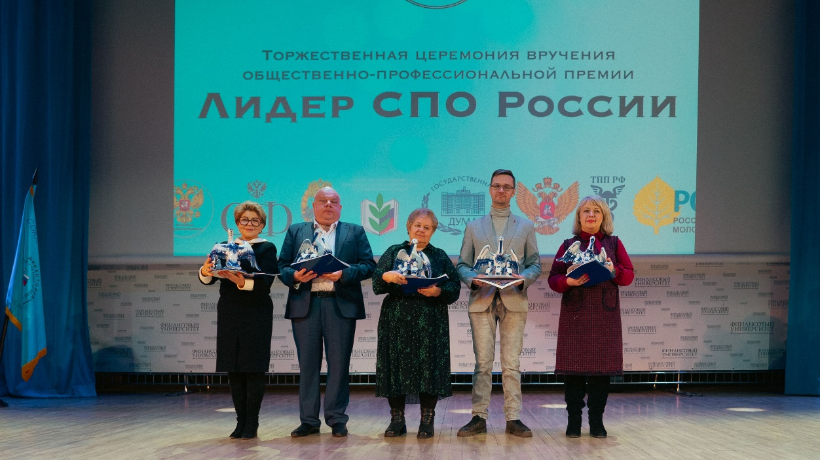
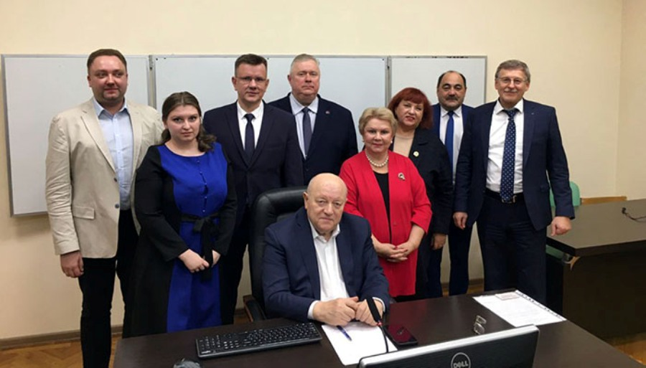
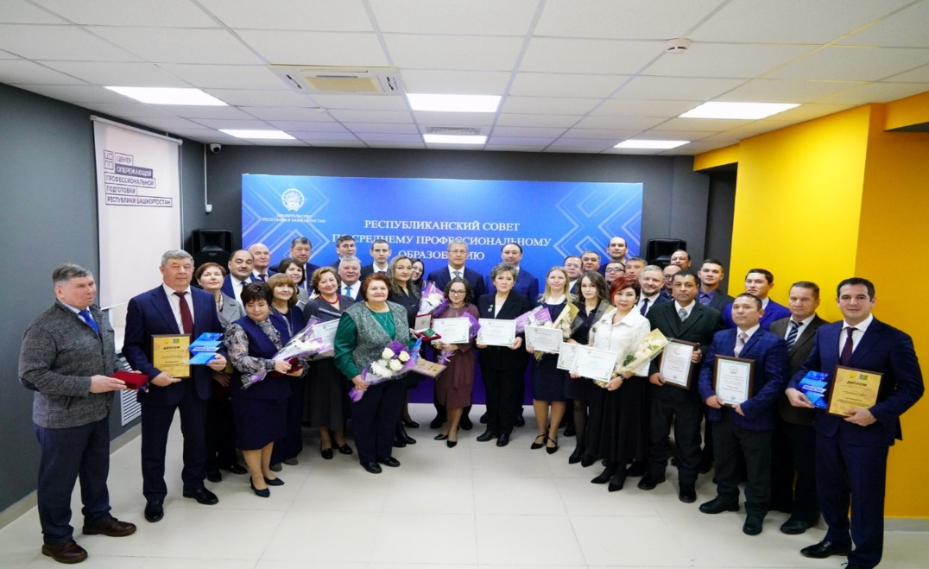
Основные направления работы Совета директоров ПОО РБ

Slide 4
Задачи Совета директоров профессиональных образовательных организаций Республики Башкортостан
Обеспечение взаимодействия с Министерством образования и науки Республики Башкортостан – как государственного органа по обеспечению развития и функционирования системы профессиональных образовательных организаций Республики Башкортостан, органами управления образования.
Развитие социального партнёрства в вопросах развития системы профессиональных образовательных организаций с федеральными и региональными органами законодательной и исполнительной власти.
Укрепление единого образовательного пространства – сетевое взаимодействие с образовательными организациями, общественными объединениями всех уровней образования.
Поддержка инициатив и лучших практик деятельности директоров профессиональных образовательных организаций, педагогических и студенческих коллективов.

